Slide 1

Nội dung trao đổi về sử dụng SGK Tin học 8 Cánh Diều
GIỚI THIỆU KHÁI QUÁT
TRAO ĐỔI CỤ THỂ TỪNG CHỦ ĐỀ
TRAO ĐỔI VỀ SỬ DỤNG SGK TRONG BIÊN SOẠN KẾ HOẠCH BÀI DẠY
TRAO ĐỔI VỀ ĐÁNH GIÁ ĐỊNH KÌ

Slide 2
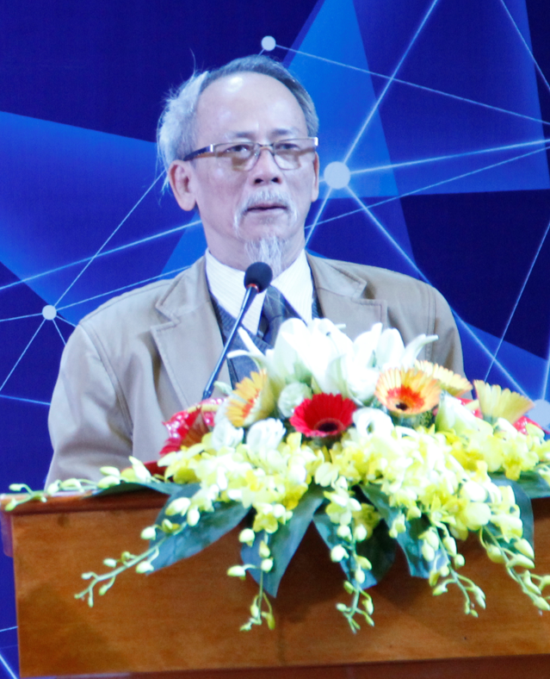


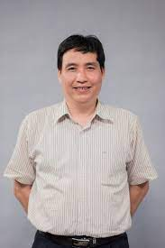


2.1. Tiếp cận phát triển năng lực
TÁC GIẢ
NGƯT. PGS. TS.
Hồ Cẩm Hà
(Chủ biên)
PGS. TS.
Nguyễn Đình Hóa
TS.
Phạm Đăng Hải
Th.S.
Nguyễn Nguyên Hương
Th.S.
Nguyễn Thanh Tùng
NGND. PGS. TS.
Hồ Sĩ Đàm
(Tổng chủ biên)

Slide 3
Vài nét về nhóm tác giả
  Hiểu và nắm rõ Chương trình môn Tin học
  Hiểu và nắm rõ các yêu cầu của SGK
  Có trình độ chuyên môn ngành Tin học
  Có nghiệp vụ sư phạm
  Có trải nghiệm viết SGK
  Gắn bó với GD phổ thông (các cấp và các đối tượng HS)
  Tâm huyết, trách nhiệm với GD

Slide 4
NỘI DUNG GIỚI THIỆU CHUNG VỀ BỘ SÁCH
Chương trình môn Tin học (2018)
Mục tiêu và quan điểm biên soạn SGK Tin học 8 CD
Tổ chức nội dung và thời lượng
Cấu trúc bài học
Những điểm mới cần nhấn mạnh
Thảo luận về kế hoạch môn học
Chú ý: Sau phần trình bày về mỗi chủ đề các thầy cô có thể hỏi ngay
Cuối buổi có dành thời gian thảo luận

Slide 5
1. Chương trình môn Tin học (2018)
Môn tin học chủ đạo trong việc phát triển NL Tin học cho HS
Thiết kế có tính kế thừa và tăng trưởng dần từ lớp 3 đến lớp 12
Hướng nghiệp

Slide 6
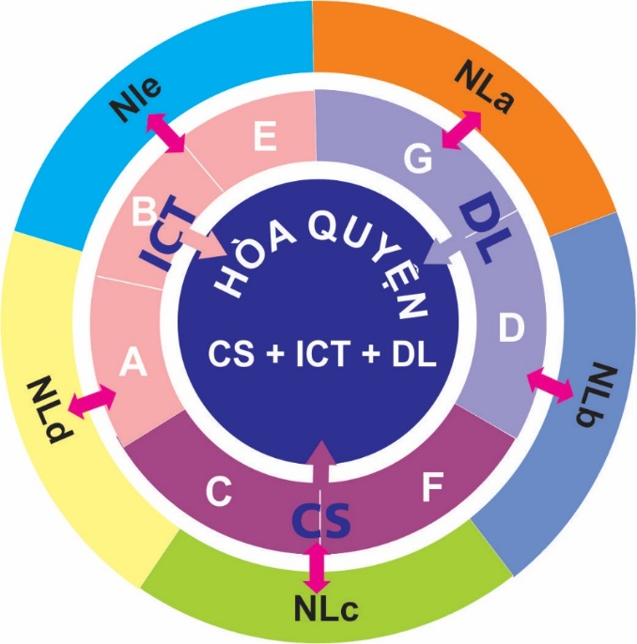
1.1 Năng lực Tin học – cấu trúc nội dung
Phát triển năng lực tin học (5 thành phần)
Góp phần phát triển các phẩm chất chủ yếu và năng lực chung
Nội dung: 3 mảng kiến thức DL, ICT, CS đan xen trong 6 chủ đề

Slide 7
2. Mục tiêu và quan điểm biên soạn
Phát triển được năng lực Tin học cho HS
Thể hiện được những điểm tiên tiến trong CT Tin học 2018

Slide 8

2.1 MỤC TIÊU CỦA SÁCH TIN HỌC LỚP 8
Đáp ứng yêu cầu của CT môn Tin học 2018 và TT33, TT 23: mô tả và thể hiện đúng, đủ YCCĐ ở mục tiêu mỗi Chủ đề và ở mỗi Bài học (29 YCCĐ).
Ngoài ra
Thể hiện tốt tính sư phạm: rõ nhất qua mô hình và cấu trúc bài học, sử dụng đúng nội hàm khác nhau của các mục trong một bài học.
Đối với HS: có thể tự học được.
Đối với GV: là TL chính giúp định hướng, lựa chọn nội dung, phương pháp, hình thức, phương tiện dạy học và công cụ đánh giá kết quả học tập của HS. Hỗ trợ GV soạn giáo án, tổ chức dạy học
Đảm bảo sự kế thừa, liên thông
Có tính mở

Slide 9
2.2 Cách tiếp cận trong việc biên soạn SGK
Tiếp cận phát triển năng lực
Tiếp cận hoạt động
Tiếp cận
đối tượng
Tiếp cận
hệ thống

Slide 10
2.3 Những điểm tiên tiến cần được thực hiện
Thể hiện được CT lớp 8 môn Tin học (CT mới 2018)
Thể hiện được tính khoa học, hiện đại và cập nhật
Thể hiện được các yếu tố sư phạm
Thể hiện được sự hỗ trợ GV về PPDH tích cực và đổi mới KTĐG

Slide 11
3. Tổ chức nội dung và thời lượng
Phát triển (kế thừa, mở rộng + làm sâu sắc dần)
Không để quá tải ở mỗi tiết học
Phát triển NL: gồm cả dạy học phân hóa và bồi dưỡng tự học

Slide 12
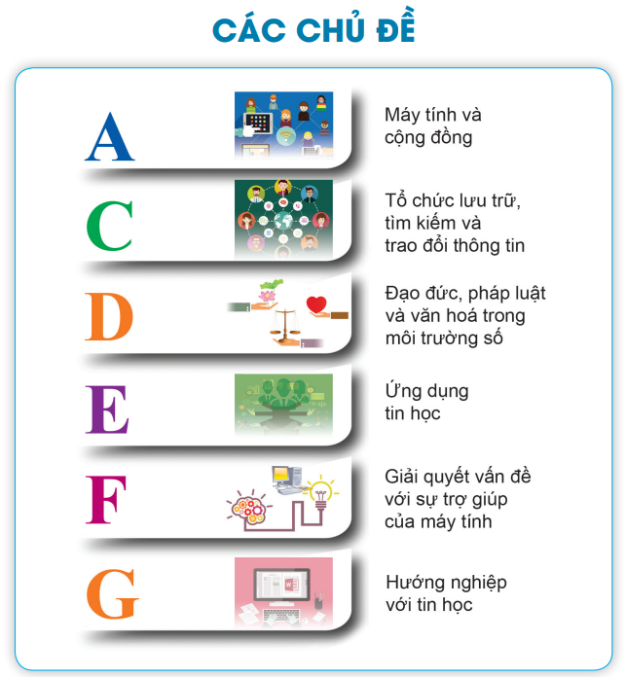
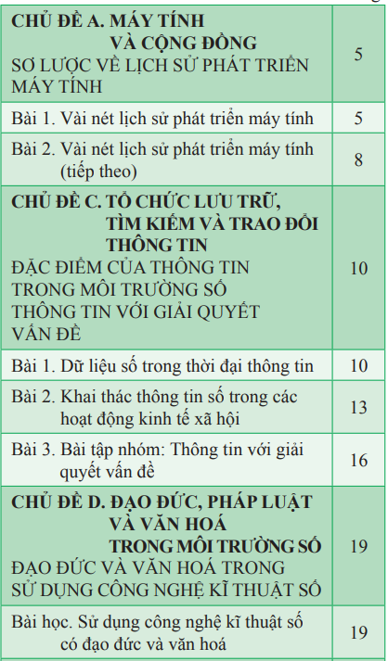
Sách gồm 6 chủ đề (A, C, D, E, F và G)
Bài học: 30 bài (nếu chọn E2) hoặc 29 bài (nếu chọn E3) đều dự kiến dạy trong 31 tiết (1 bài tập nhóm = 2 tiết)
Mỗi bài học (dự kiến) phù hợp dạy trong 1 tiết học
Dự kiến có 4 tiết cho ôn tập và kiểm tra định kỳ

Slide 13
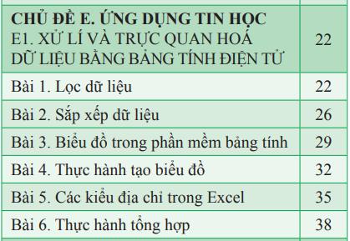
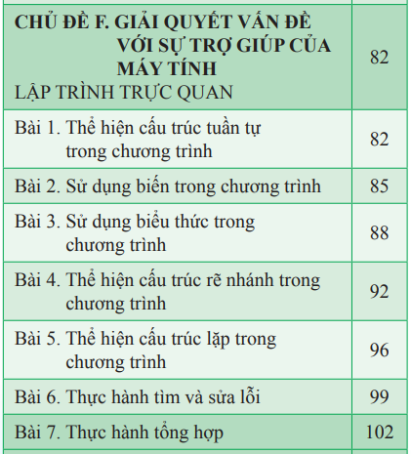
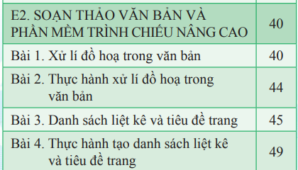
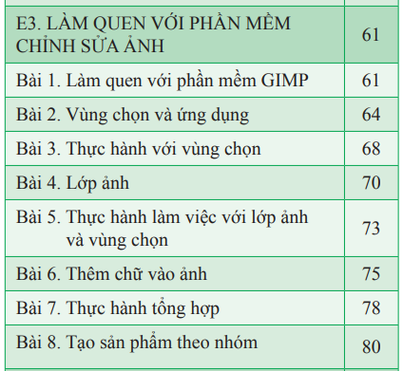
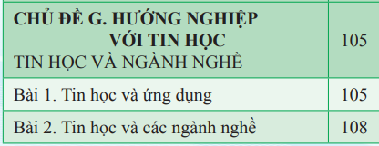
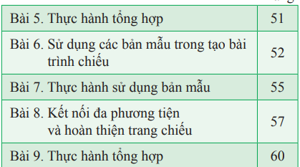

Slide 14
4. Cấu trúc bài học
Phù hợp quá trình nhận thức của HS (bậc học PT)
GV có thể linh hoạt, sáng tạo để giờ dạy đạt hiệu quả

Slide 15
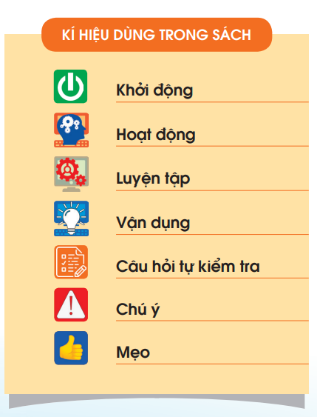
Nội dung bài học được tổ chức phù hợp
với quá trình nhận thức của học sinh
    Nêu mục tiêu
    Khởi động
    Các mục kiến thức
    Luyện tập
    Vận dụng
    Câu hỏi tự kiểm tra
    Tóm tắt bài học

Slide 16
5. Những điểm mới cần nhấn mạnh
Tính hiện đại
Xen kẽ chặt chẽ, kịp thời giữa lí thuyết và thực hành
Chú ý phát triển tư duy: trình bày trực quan và tiếp tục bồi dưỡng khả năng tư duy trừu tượng
Tiếp tục bồi dưỡng khả năng vận dụng tổng hợp, tính sáng tạo trong làm ra sản phẩm và tinh thần hợp tác

Slide 17
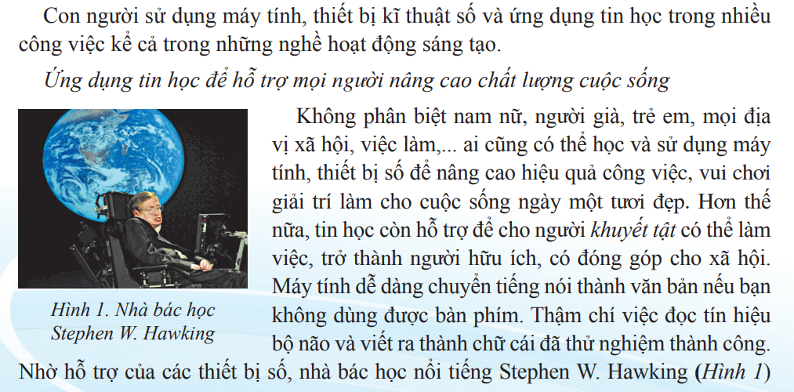
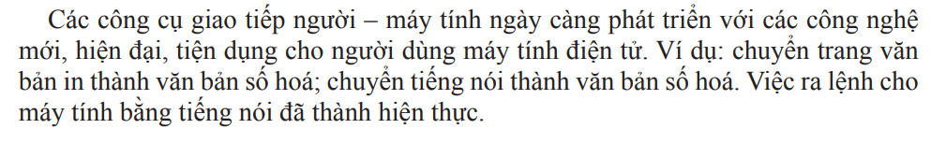
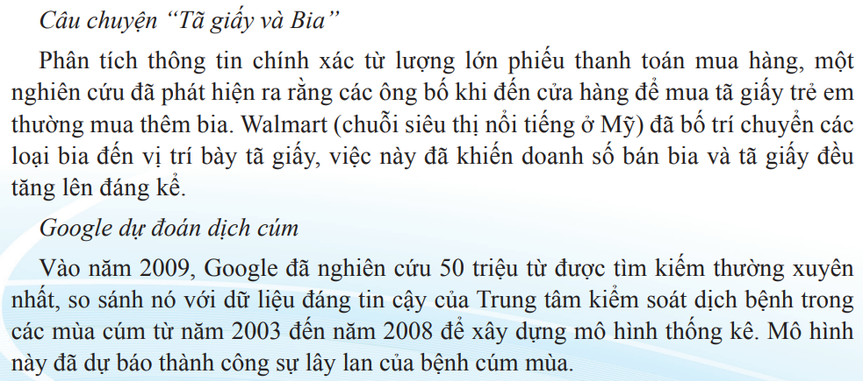
5.1 Tính hiện đại
Một vài hình ảnh minh họa tính hiện đại

Slide 18
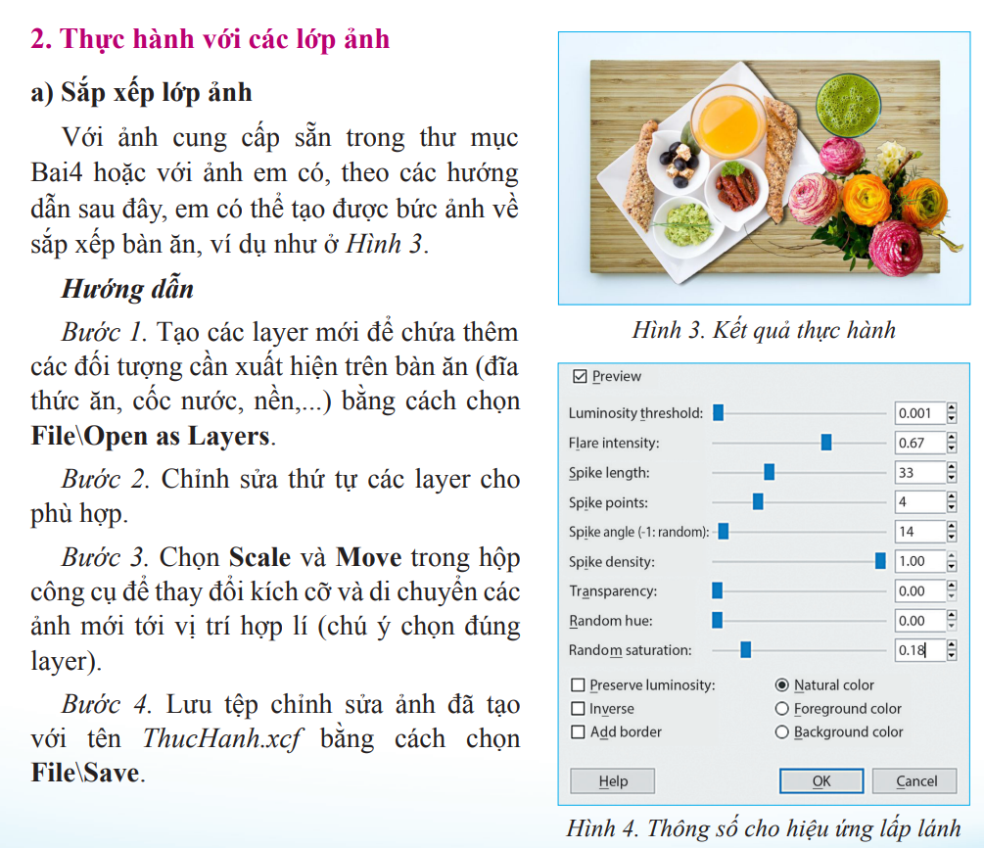
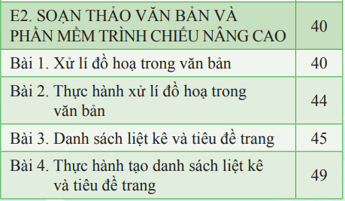
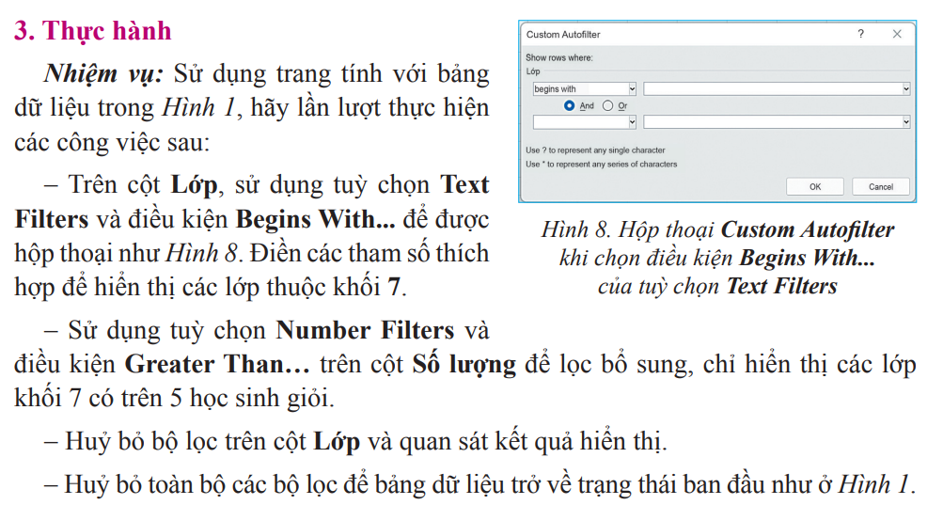
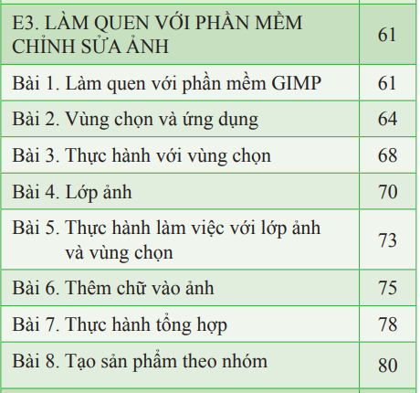
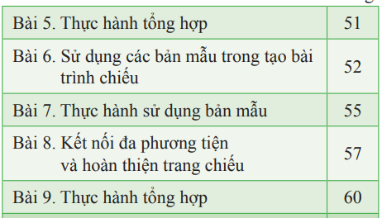
5.2 Tăng cường thực hành
Một vài hình ảnh minh họa xen kẽ lí thuyết và thực hành

Slide 19
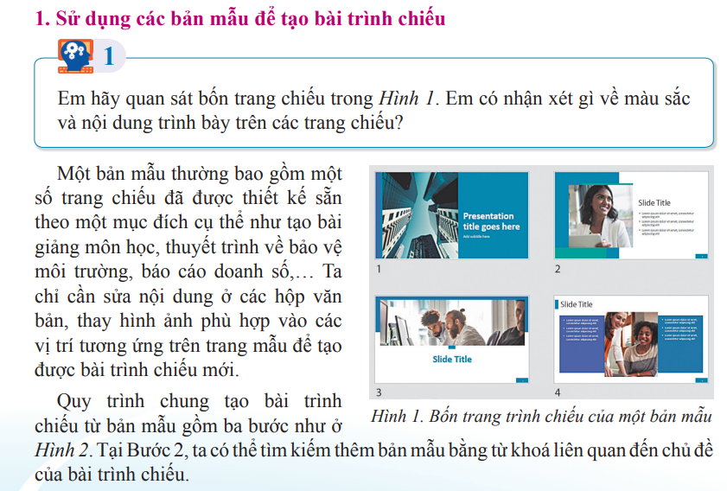
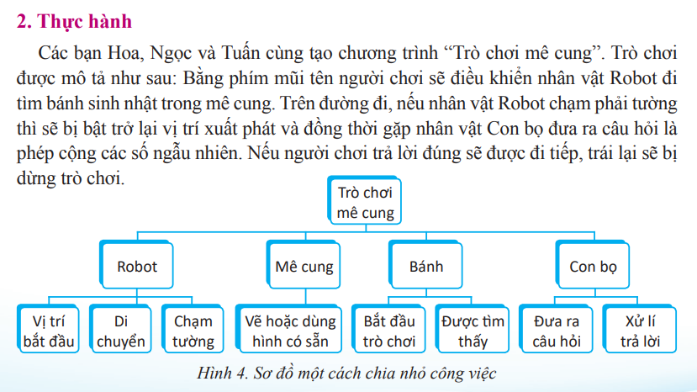
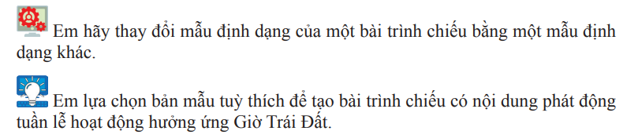
5.3 Phát triển tư duy máy tính
Minh họa chú trọng phát triển tư duy máy tính

Slide 20
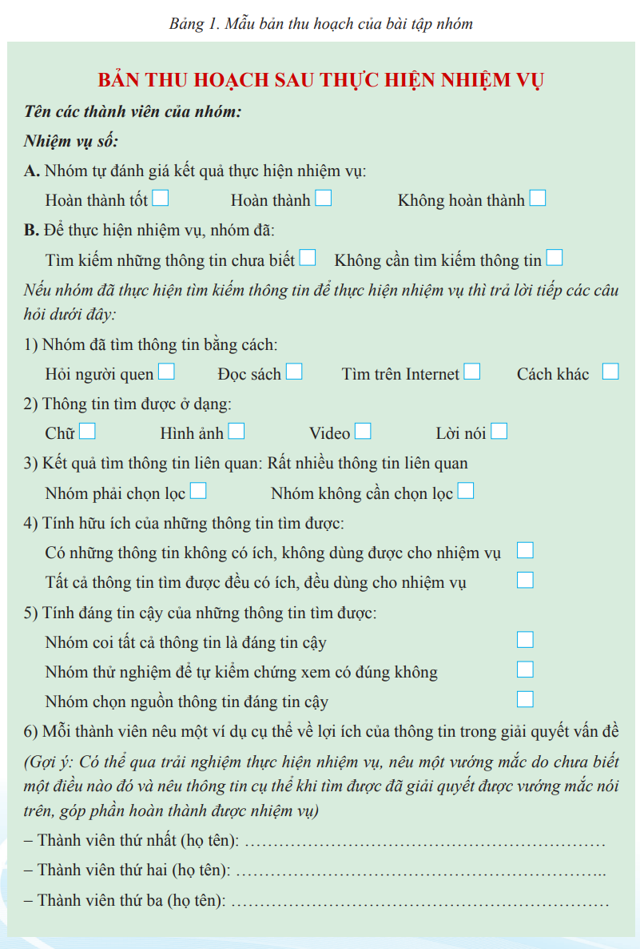
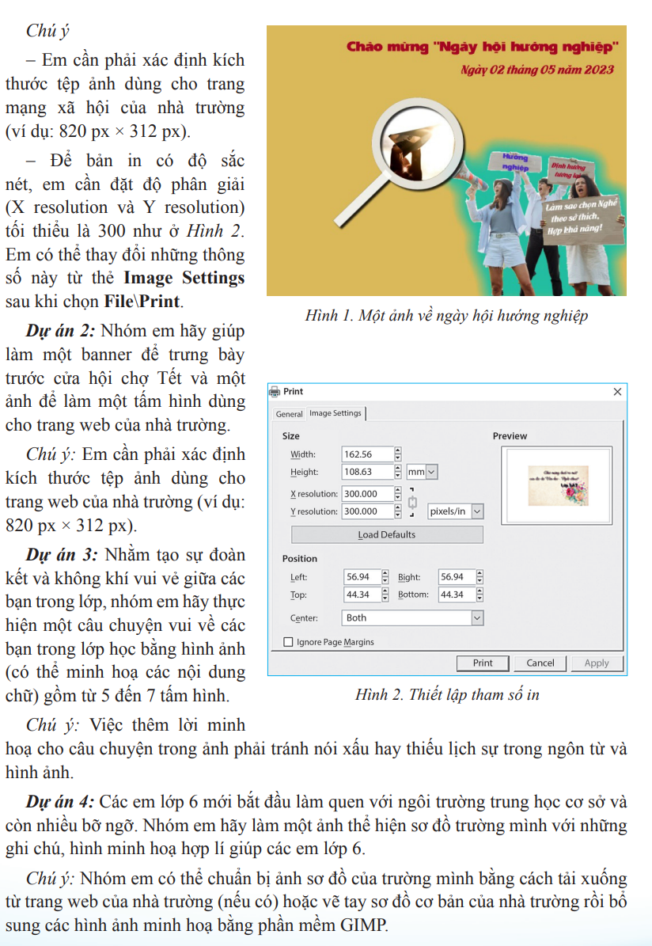
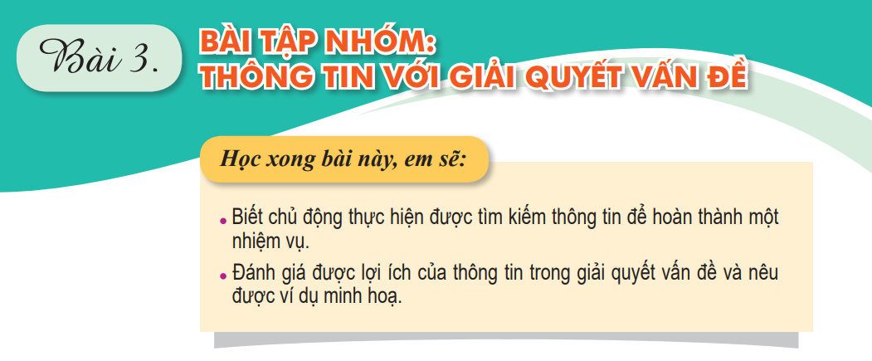
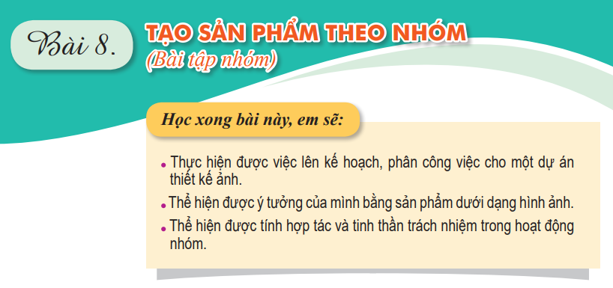
5.4 Vận dụng tổng hợp, sáng tạo
Hình ảnh minh họa bài tập nhóm (dự án nhỏ)

Slide 21
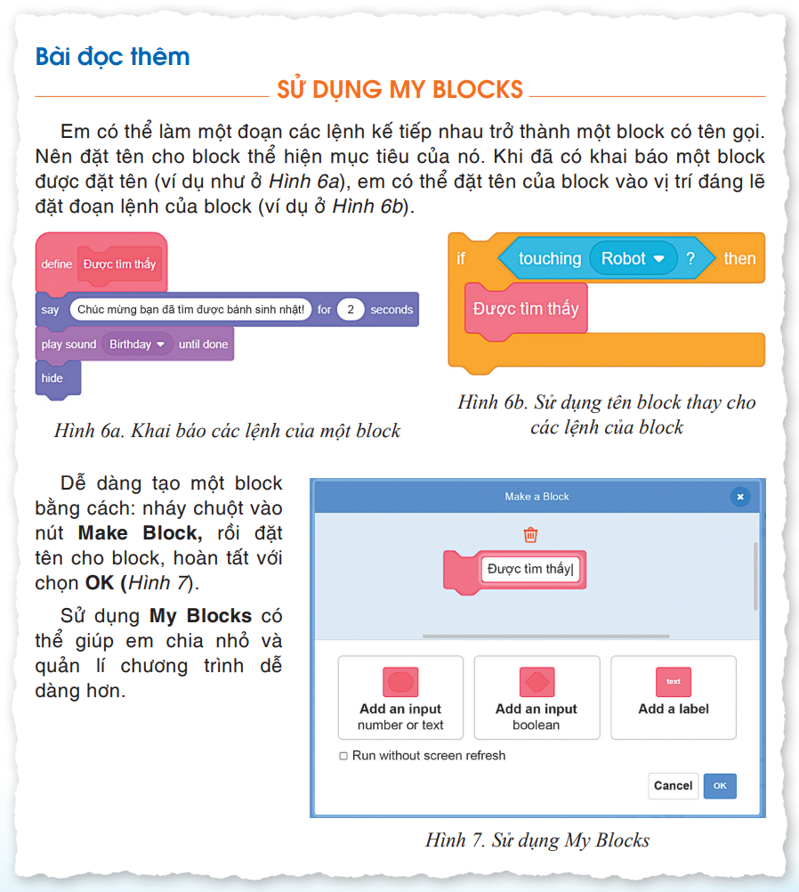
Khuyến khích HS tìm hiểu thêm – dạy học phân hóa

Slide 22
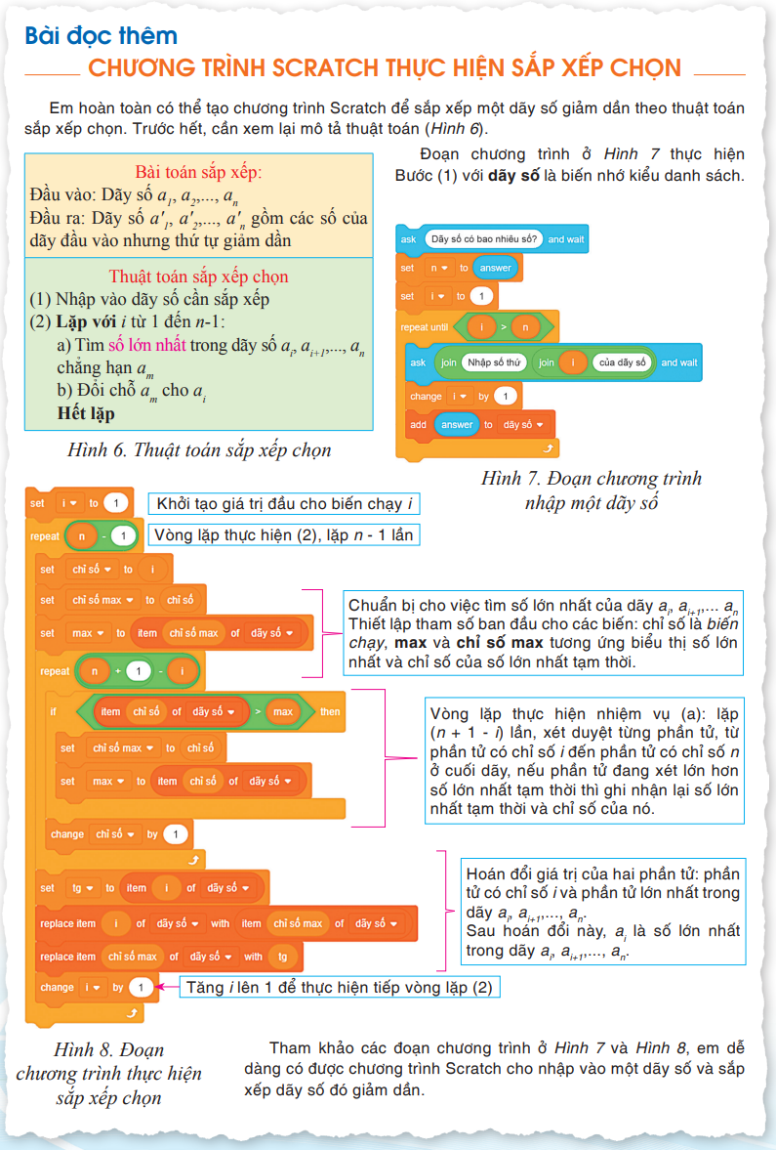
Khuyến khích HS tìm hiểu thêm – dạy học phân hóa

Slide 23
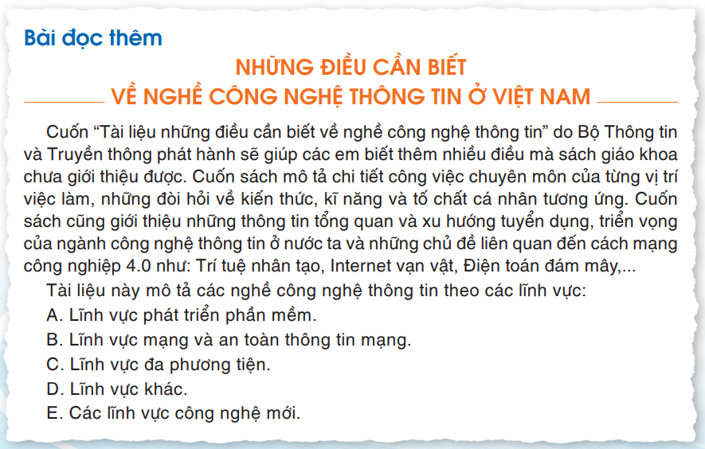
Khuyến khích HS tìm hiểu thêm – dạy học phân hóa

Slide 24
6. Thảo luận về kế hoạch môn học
Tùy điều kiện của từng địa phương để xây dựng KHMH
Không nên tự khước từ quyền chủ động của mình

Slide 25
Kế hoạch môn học
Nhà trường có thể xây dựng các kế hoạch triển khai môn học phù hợp với điều kiện cụ thể (Sách giữ nguyên nhãn của chủ đề, bài được đánh số theo chủ đề → dạy chủ đề nào trước cũng được, chủ đề D nên dạy sau chủ đề C, G nên dạy cuối kỳ, tốt nhất là sau F)
Một cách bố trí theo học kỳ:
Dạy 2 học kỳ (1 tiết/tuần)
Dạy 1 học kỳ (2 tiết/tuần)
Cách khác

Slide 26








Học kỳ 1 (16 tiết + kiểm tra) Học kỳ 2 (15 tiết + ôn tập kiểm tra)
Một phương án dạy 2 học kỳ (1 tiết/tuần)
2
6
4
9
9
1
7
2

Slide 27

Học kỳ 1 (15 tiết + kiểm tra) Học kỳ 2 (16 tiết + ôn tập kiểm tra)
Một phương án dạy 2 học kỳ (1 tiết/tuần)
2
9
9
4
7
1
6
2

Slide 28
PHẦN THẢO LUẬN
(Câu hỏi và trao đổi)

Slide 29


